Slide 1
Конкурс клинических работ по РЕСТАВРАЦИИ
ФИО врача
Опыт работы:
Город:
Контактный телефон:
E-mail:
Название клинического случая

Slide 2
Условия участия в конкурсе

Slide 3
Условия участия в конкурсе Dental Pro Festival по реставрации
Конкурс для стоматологов-терапевтов
К участию принимаются клинические случаи прямой реставрации фронтальной и/или боковой группы зубов, выполненные с использованием следующих групп продукции компании KаVo Kerr:
изоляционная система
адгезивная система
композитный материал Harmonize
полировочные системы
Клинические случаи принимаются от участника только в виде презентации или pdf-файла презентации.
Исходя из объема данных, можно удалить/добавить слайды для максимально полной иллюстрации клинической картины
Приветствуются расширенные комментарии и пояснения к представленным фотографиям
Просьба размещать фотографии высокого качества, отдавая предпочтение снимкам профессиональной зеркальной камеры
Заявки — клинические случаи принимаются с 1 апреля по 1 сентября 2021. Просим выслать заявку на электронный адрес info@dentalprofestival.ru
В теме письма просьба указать: «Заявка на конкурс Dental Pro Festival 2021, Реставрация».
Независимое жюри оценивает клинические случаи анонимно. Мы отправляем заявки экспертной комиссии без указания имени участника
Экспертное жюри предоставит обратную связь по клиническим случаям 10 участникам, набравшим наибольшее количество баллов

Slide 4
Описание клинического случая
Пациент, возраст, пол
Описание клинического случая
Описание проведенного лечения, использованная продукция
XX

Slide 5
Фото клинического случая

Slide 6
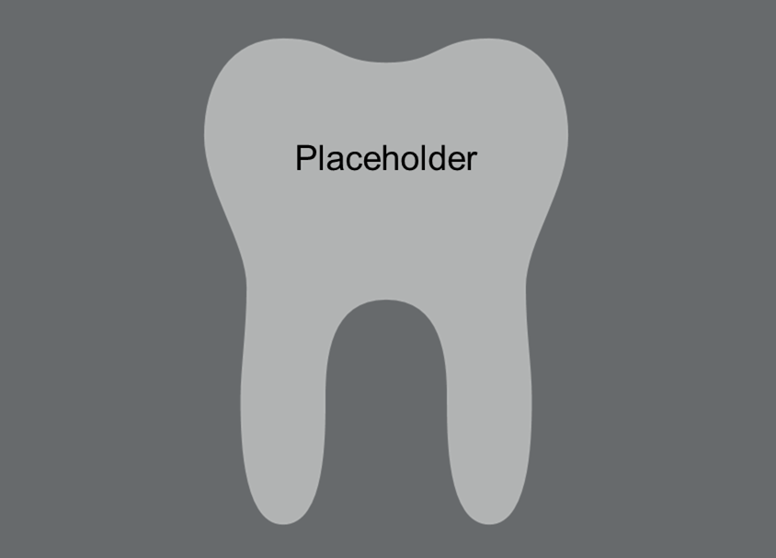
Исходная клиническая ситуация. Жевательная реставрация
Окклюзионная поверхность зубных рядов, в том числе с окклюзионной бумагой
Боковая поверхность зубных рядов в случае клинического случая по 2-му классу
Дополнительные методы исследования приветствуются (в зависимости от клинической ситуации)
Подпись к фото
Подпись к фото

Slide 7
Этап изоляции коффердамом
Подпись к фото
Подпись к фото

Slide 8
Этап препарирования
Фото после вскрытия кариозной полости/удаление старой реставрации и после окончательное препарирование
Подпись к фото
Подпись к фото

Slide 9
Адгезивный протокол
Протравливание, нанесение адгезивной системы
Подпись к фото
Подпись к фото

Slide 10
Нанесение композита
Послойное нанесение композита с указанием оттенков композита и красителей
Подпись к фото
Подпись к фото

Slide 11
Реставрация до этапа полировки
Подпись к фото
Подпись к фото

Slide 12
Этап полировки
Этап полировки с указанием используемых полиров
Подпись к фото
Подпись к фото

Slide 13
Окончательный вид реставрации после полировки
Включая вид с отпечатками окклюзионных контактов
Подпись к фото
Подпись к фото

Slide 14
Результат лечения. Жевательная реставрация
Окклюзионная поверхность зубных рядов
Боковая поверхность зубных рядов в случае клинического случая по 2-му классу
Подпись к фото
Подпись к фото

Slide 15
благодарим вас за участие!

